Slide 1
Приемы активизации познавательной деятельности обучающихся на уроках ОРКСЭ
Толстова Марина Николаевна,
учитель МБОУ «Гимназия №1»
Ангарского городского округа

Slide 2
Использование видеоматериалов
как форма проверки домашнего задания;
как способ создания проблемной ситуации;
как способ объяснения нового материала;
как форма закрепления изученного;
как способ проверки знаний в процессе урока.

Slide 3
Прием оценки текста
Какие слова выделены курсивом или жирным шрифтом? Как по-вашему, почему они выделены?
Какое имя чаще всего встречается в данном тексте?
Какой раздел параграфа самый большой? Как по-вашему, почему?
Сформулируйте вопросы для постановки темы и целей урока.
В каком разделе (абзаце) вы найдёте ответы на вопросы, которые даны в конце параграфа?

Slide 4
Работа с притчами
«Притча (англ. Preach - проповедь) - короткий назидательный рассказ в иносказательной форме, заключающий в себе нравственное поучение (премудрость)».
Словарь В. И. Даля толкует слово «притча» как «поучение в примере».

Slide 5
Работа с притчами
Краткость.
Не требует доказательств.
Подсказывает способы разрешения конфликтных ситуаций.
Указывает на недостатки или пороки.
Строится на сравнении.
Предлагает мыслительную деятельность.

Slide 6
Работа с притчами
Обсуждение основной идеи, смысла истории.
Анализ названия притчи.
Притча без окончания.
Сформулировать вопросы или ответить на поставленные вопросы.
Выделение ключевых понятий.
Инсценировка притчи.
Сравнение нескольких притч.
Нахождение и вставка пропущенных слов в притче и другие.

Slide 7
«Притча о человеке, построившем дом»
Жил-был один человек. Он строил себе дом. Он хотел, чтобы дом стал самым удобным, самым теплым, самым красивым в мире.
Основательно принялся строить свой дом человек. Он с любовью выбирал камни и обтесывал их. Строительство шло долго, но постепенно появлялся на свет один из самых красивых домов, которые когда-то существовали в мире.
К нему приходили и просили о помощи, так как весь мир был объят пламенем, люди страдали и умирали. Он всем отказал в защите и заботе, потому что интересовался только домом, а не миром вокруг…
Когда он построил, наконец, свой замечательный дом, то не смог найти планету, где можно было бы жить.

Slide 8
«Притча о человеке, построившем дом»
Символы | Значение | Ценности | Исторические факты | Главная мысль

Slide 9
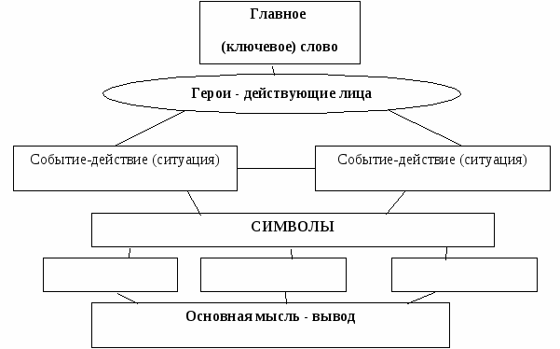
Кластер

Slide 10
На подоконнике в комнате мальчика мама поставила два горшка с цветами. «Поливай, и они порадуют тебя!» - сказала мама.
Но мальчику понравился один цветок, а другой не … . Каждый раз, когда поливал их, понравившийся цветок он мысленно ласкал: «…».
А поливая непонравившийся цветок, в душе ругал его: «….». Выбросил бы тебя из окна, но мама … !»
Прошло несколько месяцев. Однажды мама заметила, что цветок в одном горшке … , а в другом - ....
«Почему?» - забеспокоилась мама. « Может быть, не поливал?» - спросила она мальчика. « ………» - ответил мальчик.
Мама забрала горшочек с увядшим цветком и поставила его в своей комнате. «Я …, хороший мой!» - сказала она цветку ласково.
И каждый раз, когда поливала его, воображала, как он …, ..., испускает чудный запах. Всё так и … . «Чудо!» — порадовалась мама.
Мальчик тоже удивился: цветок … , но вдруг ожил. И каким он ... стал.
«Что ты с ним сделала, мама?» « ...!» - ответила она.
Только земля в горшочке и сам цветок знали тайну воскресения цветка. Но они говорить не умели».

Slide 11
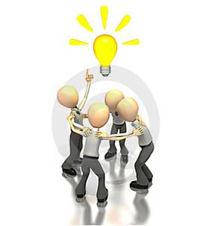
Формы, методы, варианты проведения уроков ОРКСЭ
эвристические беседы;
различные виды дискуссий (дебаты, диспуты);
учебные и социальные проекты;
уроки-экскурсии;
деловые и ролевые игры;
практикумы;
различные викторины и другие конкурсные события;
творческие мастерские.

Slide 12
Сквозная деятельность
составление словаря терминов;
создание галереи образов;
разработка макета собственной книги.

